Slide 1
স্বাগতম
স্বাগতম

Slide 2
মো: আবদুস সালাম আজাদী
পদবী: প্রভাষক( আরবী )
আই ডি নং- 14
গাউসুল আজম আবদুল কাদের জিলানী (রহ:)
আলিম মাদ্রাসা। আবিদপুর, বুড়িচং, কুমিল্লা ।
মোবাইল নং- ০১৯২২০৩৮২৩৮
ই মেইল: azadmdabdussalam@yahoo.com

Slide 3
শ্রেণি : আলিম ১ম বর্ষ
বিষয়
সময়
তারিখ
ফিকহ ১ম পত্র
৪০ মিনিট
10/ ০6/ ২০21

Slide 4
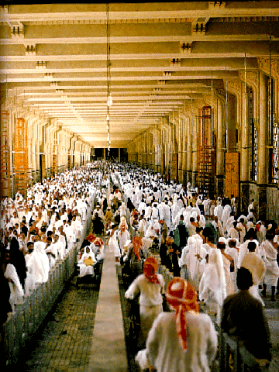
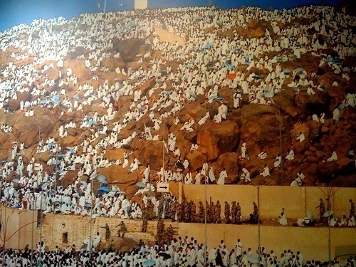
. .
বাইতুল্লাহ তওয়াফ
সায়ী
আরাফার ময়দান

Slide 5
প্রথম অধ্যায়
কিতাবুল হজ্জ

Slide 6
এই পাঠ শেষে শিক্ষার্থীরা ..........
হজ্জ কাহাকে বলে বলতে পারবে
হজ্জের ফরজ ওয়াজিব সম্পর্কে জানবে
হজ্জ সম্পর্কে ধর্মীয় উপকারিতা কি তা বলতে পারবে।

Slide 8
শরহে বেকায়া গ্রন্থাকারের মতে :
নির্দিষ্ট স্থান যিয়ারত করার নামই হজ্জ।
কামুসুল ফিকহ গ্রন্থ প্রণেতার মতে:
মহান আল্লাহর নৈকট্য লাভের উদ্দেশ্য নির্দিষ্ট কার্যাবলির মাধ্যমে সম্মানিত বায়তুল্লাহ যিয়ারত করার নামই হচ্ছে হজ্জ।

Slide 9
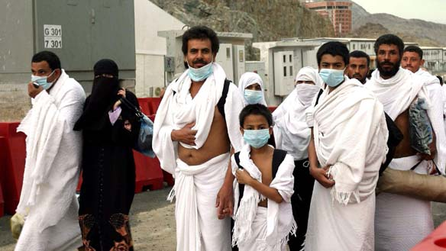
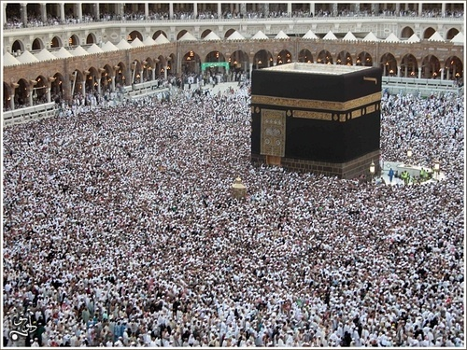
ইহরাম বাধা
তওয়াফ করা
হজ্জের ফরজ ৩ টি
আরাফায় অবস্থান

Slide 10
একক কাজ
হজ্জের ফরজ গুলো কি কি তা নিয়ে আলোচনা কর।

Slide 11
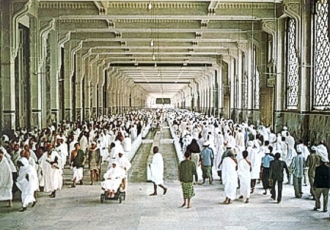
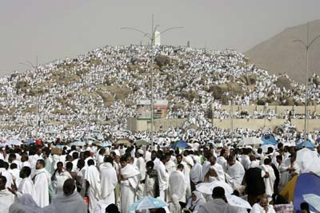
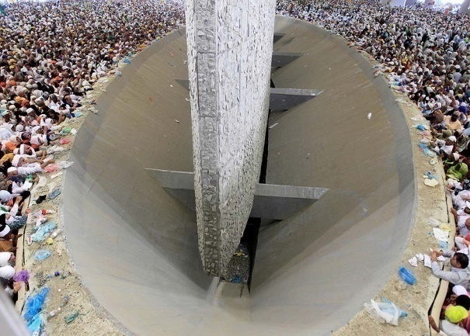
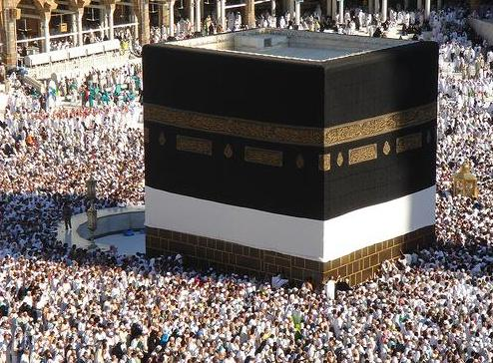
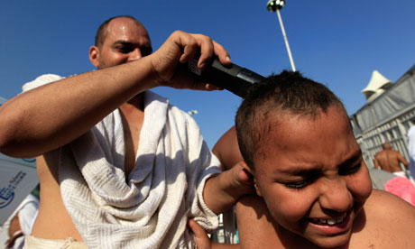
সাফা মারওয়া সায়ী
হজ্জের ওয়াজিব ৫টি
মুজদালিফায় অবস্থান
কংকর নিক্ষেপ
বিদায়ী তওয়াফ
মাথা মুন্ডন

Slide 12
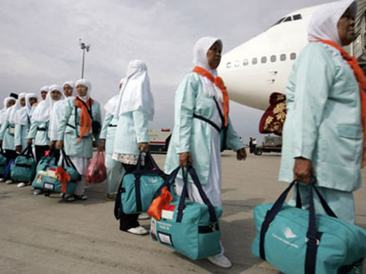
জোড়ায় কাজ
ছবি ২ টির মধ্যে পার্থক্য নির্নয় কর

Slide 13
পুরুষ ও মহিলার ইহরাম বাধার নিয়ম নিয়ে আলোচনা কর।

Slide 14
পুরুষের ইহরাম বাধার নিয়ম : মিকাতে অবস্থান করে পুরুষগন সেলাইবিহীন পবিত্র লুঙ্গি এবং চাদর পরিধান করবে।
মহিলাদের ইহরাম বাধার নিয়ম : মিকাতে অবস্থান করে মহিলারা তাহাদের স্ব স্ব কাপড় পরিধান করে ইহরাম বাধবে।

Slide 15
হজ্জের ফরজ কয়টি ও কি কি ?
হজ্জের ওয়াজিব কয়টি ও কি কি?
ইহরাম কিভাবে বাধতে হয় তা সম্পর্কে ব্যাখ্যা কর।
হজ্জ মুসলমানেদেরকে তাকওয়াবন করে তুলতে পারে তার স্বপক্ষে তোমার যুক্তি উপস্থাপন কর।

Slide 16
বাড়ির কাজ
হজ্জের ধর্মীয় উপকারিতা কি ? হজ্জের মাধ্যেমে একজন তাকওয়াবান মুমিন হওয়া যায় তার স্বপক্ষে তোমার যুক্তি উপস্থাপন কর।

Slide 17
ধন্যবাদ

